Slide 1
Микроконтроллер ESP32
Микроконтроллер ESP32 – это одна из самых доступных и мощных платформ для создания умных ардуино-проектов с поддержкой WiFi. Придя на смену ESP8266, этот чип дал новые возможности для разработчиков, хотя по-прежнему остались старые проблемы с поддержкой и документацией.
Описание микроконтроллера ESP32
Фирма Espressif выпустила мощный недорогой микроконтроллер ESP32 летом 2016 года. Устройство представляет собой систему на кристалле, построенную по технологии TSMC 40 нм, с Wi-Fi и Bluetooth контроллерами. Оно оснащено двухъядерным 32-битным процессором, который работает на частотах 80, 160 или 240 МГц. Также в систему интегрированы антенные коммутаторы, радиочастотные компоненты, фильтры, усилители, модули управления питанием. Подключается ESP32 к компьютеру через обычный USB провод.

Slide 2
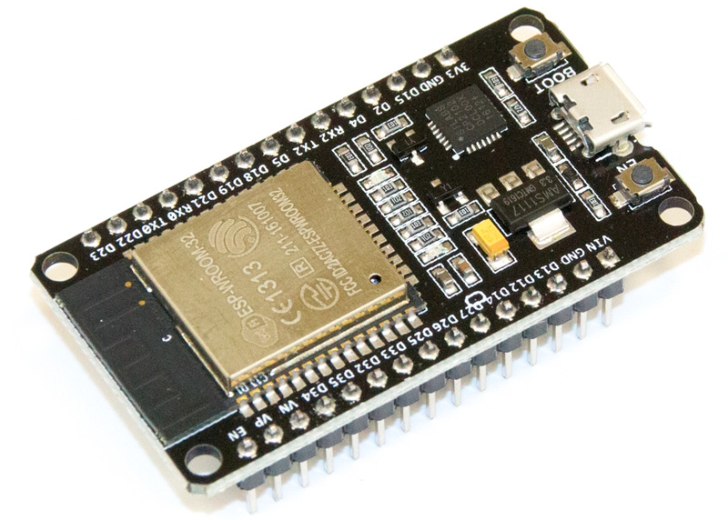
Микроконтроллер ESP32

Slide 3
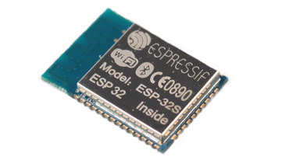
Характеристики чипа
Технические характеристики ESP32:
Двух- или одноядерный 32-битный процессор Tensilica Xtensa LX6;
Тактовая частота – 160 или 240 МГц;
520 Кб SRAM;
Максимальный ток потребления 260 мА, в спящем режиме – 10 мА;
Стандарты беспроводной связи – Wi-Fi: 802.11 b / g / N, Bluetooth: v4.2 BR/EDR and BLE;
Наличие датчиков температуры, Холла, тач-сенсоров;
Инфракрасное дистанционное управление;
Можно подключать двигатели и светодиоды через ШИМ разъем;
Стандарт IEEE 802.11 с поддержкой WFA, WPA/WPA2 и WAPI;
Возможность безопасной загрузки;
Шифрование флэш диска.

Slide 4
Также в модуле традиционно присутствует встроенное управление энергопитанием. Для этого используются линейный регулятор, индивидуальное питание для RTC (ядро низкого энергопотребления), пробуждение по таймеру или сенсорному датчику.
Программирование модуля ESP32 может производиться на самых разных платформах, и средах, вот небольшой список наиболее популярных вариантов:
Arduino IDE;
Espressif IoT Development Framework;
Espruino;
PlatformIO;
Pymakr IDE.
Большинство проектов реализуется на Arduino IDE и Espruino.

Slide 5
Использование ESP 32
Хоть плата ESP32 появилась недавно, она уже активно используется в коммерческих проектах, связанных с мобильными приложениями, электроникой и задачами IoT. Например, на ее базе построен светодиодный браслет IoT группы Alibaba. Он представляет собой живой беспроводной экран, в котором каждый браслет работает как пиксель. Также на основе микроконтроллера реализована биометрическая система отслеживания посещаемости и проекты, связанные с анализом климатических условий. Имея плату ESP32 и датчики температуры, влажности и давления, можно самостоятельно собрать метеостанцию. ESP32 используется в музыкальных плеерах, помощниках с голосовым управлением, аудиогарнитуре.

Slide 6
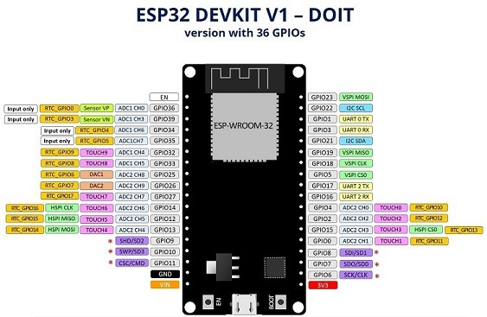
Распиновка ESP32
Микроконтроллер оснащен 48 контактами плюс 1 большой тепловой контакт, которые обладают разными функциями. Выводы микросхемы:
18 каналов 12-разрядного АЦП;
10 GRIO портов;
3 SPI;
3 UART;
2 I2C;
16 ШИМ выводов;
2 8-битных ЦАП вывода;
2
Расположение выводов зависит от производителя. Например, есть плата ESP32 DEVKIT V1 DOIT, у которой 36 контактов. Распиновка представлена на рисунке:

Slide 7
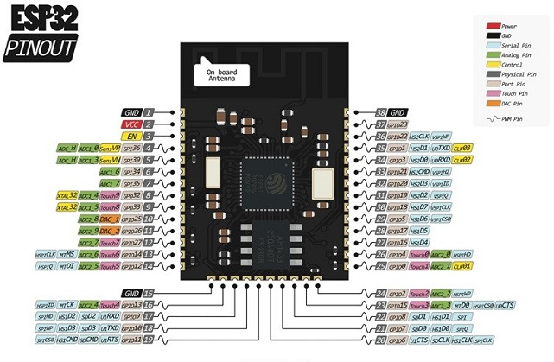
Одним из самых популярных модулей является ESP-WROOM-32. Распиновка также приведена на картинке.
К портам GRIO 0, 4, 2, 15, 13, 12, 14, 27, 33 и 32 подключены сенсорные выводы. Они могут использоваться для вывода ESP32 из глубокого сна. Они фиксируют любое изменение электрического заряда.
Порты с 34 по 39 используются только для ввода информации. На них отсутствуют подтягивающие резисторы, поэтому их нельзя использовать как выходы.
На некоторых платах отображаются контакты 6-11. Они подсоединены к к интегрированной SPI flash. Их не используют в проектах.
Есть различные версии платы ESP32 размерами 5х5 мм или 6х6 мм. Также на основе ESP32 существуют модули SMT для интегрирования в другие платы.

Slide 8
Отличия esp32 от esp8266
Платформы ESP8266 и ESP32 произведены одной компанией Espressif. Микроконтроллер ESP32 отличается от своего предшественника улучшенными характеристиками, увеличенным функционалом и большим объемом памяти. Стоимость нового прибора дороже примерно в 2 раза.
Важным преимуществом ESP32 является более быстрый Wi-Fi и Bluetooth. В ESP32 установлен более мощный процессор, позволяющий реализовывать сложные проекты. Эта платформа подходит для приложений, в которых требуется интернет или новые интерфейсы. Для более дешевых разработок используется ESP8266.
Объем памяти у нового устройства ESP32 увеличен – 512 Кб против 160 Кб ESP8266. Также ESP32 отличается большим количеством выводов GRIO. К нескольким контактам на ESP32 прикреплены емкостные сенсорные датчики и датчик температуры. На обоих устройствах контакты GRIO можно использовать по-разному. ESP32 имеет 18 12-битных АЦП каналов. У его предшественника есть всего 1 10-битный вывод АЦП.
Мощность процессора значительно влияет на скорость работы. Модуль ESP32 показывает рекордную производительность по сравнению с предшественником ESP8266. Загрузка страницы с длинным скетчем и множеством графики занимает секунды.
Из недостатков ESP32 можно выделить отсутствие библиотек для поддержки сенсоров и малое количество драйверов. Это связано с тем, что плата появилась в продаже недавно. Но учитывая все преимущества микроконтроллера и его перспективы, эта проблема будет решена уже в ближайшее время.

Slide 9
Настройка Arduino IDE для работы с ESP32
Изначально изделия от компании Espressif поставляются с прошивкой, позволяющей работать с помощью AT команд. Это не всегда удобно, поэтому лучше программировать плату в привычной среде разработки – Arduino IDE.
Чтобы начать создавать проекты на ESP32, сначала нужно иметь его поддержку в среде разработки Arduino IDE. Поддержка в настоящий момент находится на начальном, но работоспособном уровне. Проблемы могут возникнуть с драйверами устройств, но из-за популярности модуля вскоре будет поддерживаться вся периферия.
В первую очередь нужно скачать Arduino IDE и официальную инструкцию с сайта https://github.com/espressif/arduino-esp32. Нужно загрузить файлы дистрибутива и поместить в папку C:\Users\User\Documents\Arduino\hardware\espressif\esp32.
Так как плата ESP32 новая и поддержка в среде разработки Ардуино появилась недавно, то могут возникнуть сложности с установкой. Это связано с тем, что драйвера только разрабатываются и изменен порядок расположения системных директорий. Все скетчи должны быть расположены в папке C:\Users\User\Documents\Arduino. Файлы дистрибутива должны быть размещены внутри этой папки, как советует производитель. Если этого не учесть, то поддержка в Ардуино ESP32 будет отсутствовать.
После установки можно открыть Arduino IDE. Затем нужно перейти в настройки и в менеджере плат выбрать нужную. Теперь можно прошивать модуль.

Slide 10
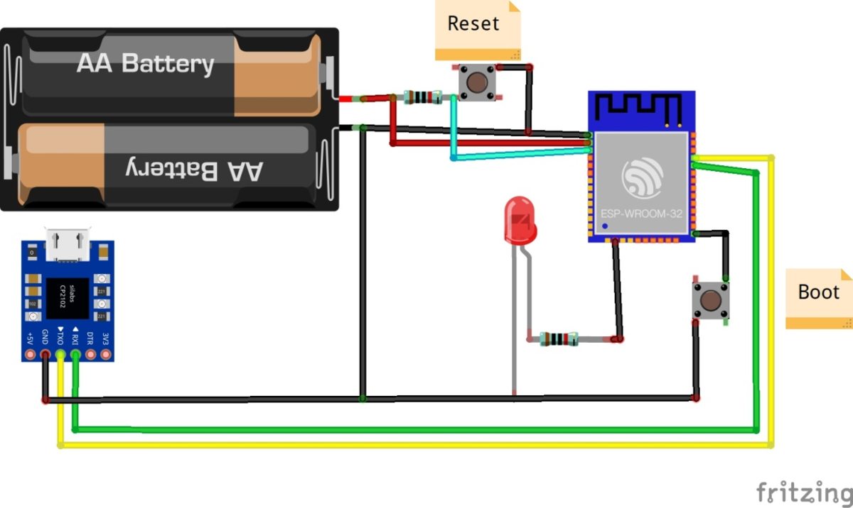
Проверка модуля и подключение к Arduino IDE
Чтобы произвести проверку работоспособности модуля, можно собрать проект с мигающим светодиодом. Для подключения потребуются:
Модуль ESP32;
Источник питания на 3 В;
Кнопка;
Резисторы;
USB кабель для подключения
к компьютеру;
Провода;
Светодиод;
USB-TTL конвертор.
Собирается это все согласно схеме ниже.
Затем нужно загрузить тестовый код, прописав в нем номер COM порта, к которому подключен модуль, и тип платы. После загрузки скетча должен замигать светодиод.

Slide 11
Настройка официальной среды разработки ESP-IDF (Espressif IoT Development Framework)
Среду ESP-IDF можно установить на Windows. Для этого нужно:
Скачать с официального сайта среду разработки;
Распаковать архив, поместить его на диск C;
Затем появится каталог msys32, в который нужно перейти и запустить программу mingw32.exe;
Появится окно терминала, где нужно создать каталог с именем esp;
Нужно перейти в созданный каталог;
Подключить необходимые библиотеки с помощью команды git clone –recursive https://github.com/espressif/esp-idf.git;
Затем устанавливаются пакеты Python командой python -m pip install –user -r $IDF_PATH/requirements.txt.
После этого можно начинать работу. В каталоге \esp-idf\examples\ есть различные примеры скетчей для работы с модулем.

